Slide 1
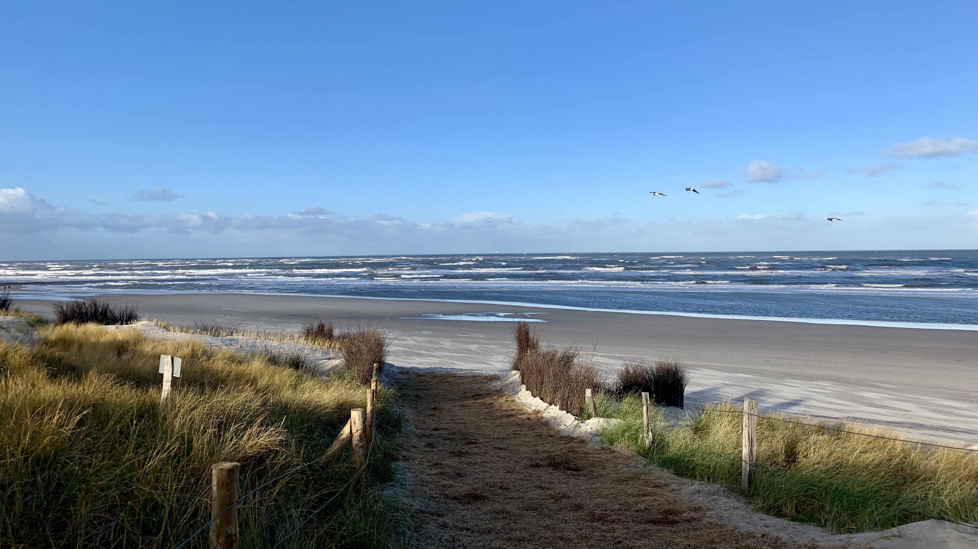
Wow – Finanz GmbH: Maßgeschneidertee Baufinanzierung
Kaufen, bauen, modernisieren: Wir beraten kompetent, unabhängig und weitblickend.

